Slide 1
厦门博视源机器视觉技术有限公司
P215179＆P215180外观视觉检测
时间：2025.06.04
版本：V2.0
源于视觉,不止视觉
源至精密,追求卓越

Slide 2
1
项目概况
目录
2
测试分析
|
3
视觉方案总结
CONTENTS
4
视觉架设
5
视觉方案配置
6
视觉硬件图纸

Slide 3
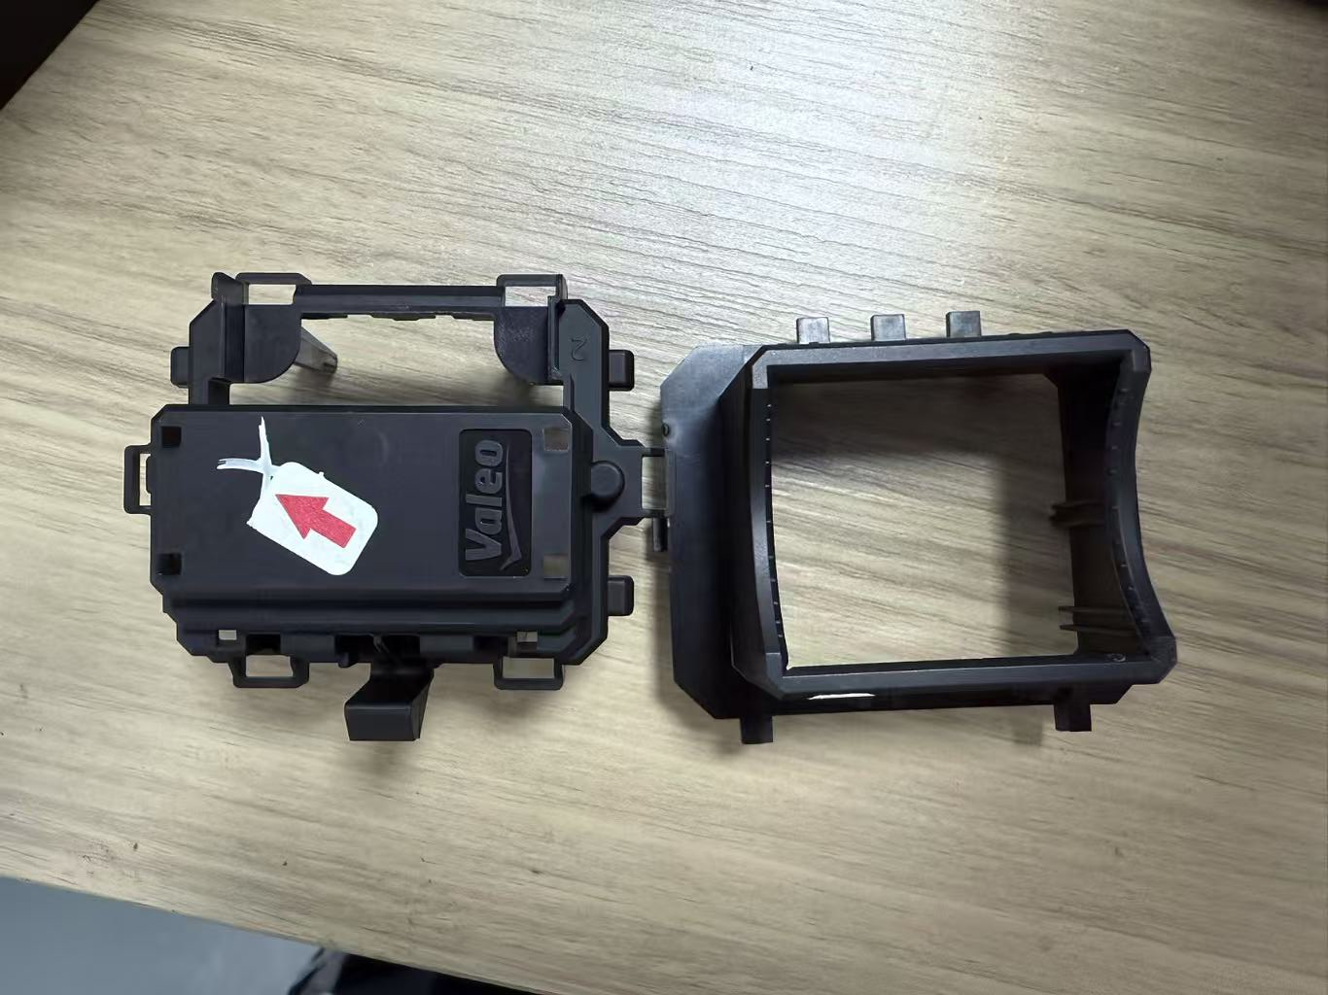
1、项目概况
项目编号 |  | 2025053101V1.0
客户名称
设备名称 |  | P215179&P215180外观视觉检测
检测节拍 | ≥1200PCS/H
项目概述 | 对P215179和P215180塑胶件，规定其生产工作方式、效率、工艺，明确设备性能（含外观尺寸、检测项目、自动排除不良品等）、不良率、安全性及产品相关标准等要求 。
具体需求 | 1 |  | 缺料
 | 2 |  | 断裂
 | 3 |  | 变形
 | 4 |  | 水印
 | 5 |  | 压伤
 | / |  | /
 | / |  | /

Slide 4
2、测试分析
一.实验室与现场差异
评估报告由实验室测试所得，成像效果可能与现场实际成像效果存在一定程度的差异。正式上线使用前，建议先在产线设备上进行测试，待检测系统稳定后再上线使用。
二.光学系统适用范围
影像系统的光学打光系统是根据待检测产品的缺陷项目进行定制的，对于其要求以外的缺陷项目的特征显现并不一定适用，故无法兼容技术要求以外的检测需求。
三.视觉精度干扰因素
视觉检测精度是相对于固定的检测区域而言，如若在使用过程中人为的扩大或缩小实际检测区域的范围，将导致影像系统的检测精度发生相应的变化。
四.软件检测适用范围
影像系统的检测工具是依据不同产品、不同检测要求以及产线生产人员的使用习惯进行开发的，属于定制化。因此，在系统上线稳定使用后，为保证系统检测的准确性、稳定性，我司不建议临时增加或更改已经确定的缺陷检项目、位置等。
五.影像系统适用范围
该系统仅能够适用于现场所提供样品的检测，如后续在使用的过程中待测产品的外形尺寸、结构、材质与所提供的实验测试样件不一致时，我司无法保证其产品的最终检出率，若需变更优化，费用由贵司承担。
六.现场工作环境要求
无粉尘、无油污、无腐蚀性物质、无强光(如阳光或白炽灯)。
七.通讯协议
我司视觉通信协议为:IO(二入八出),TCP/IP自由协议,232串口通讯,ModbusTCP/IP/RTU。
八.服务调试范围
针对兼容型号、尺寸较多的项目，我司仅提供 1-2 种产品调试服务，并以此作为验收标准，其余的兼容型号，我司提供技术培训，由客户自行调试。

Slide 5
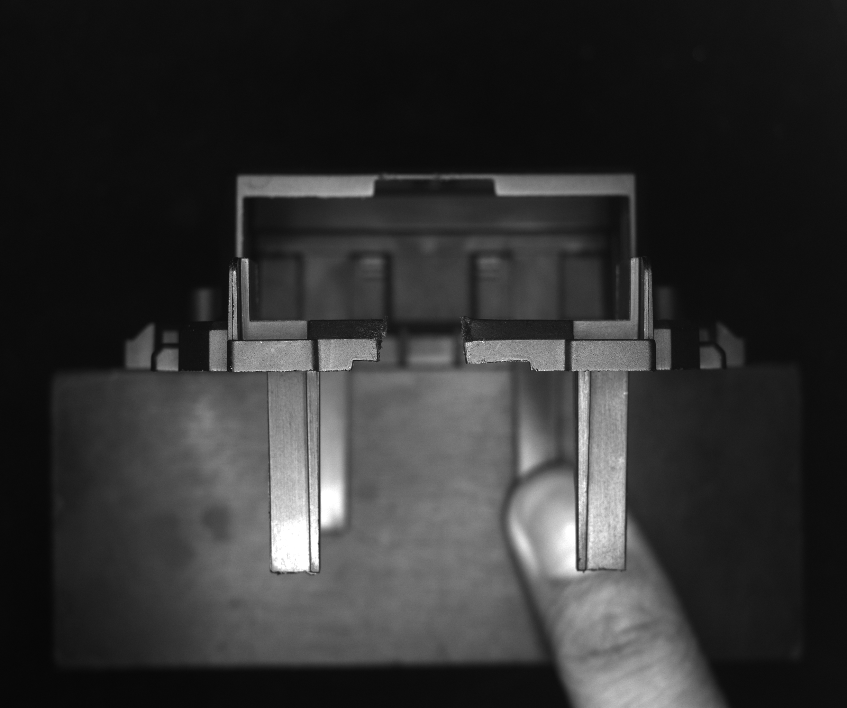
2、测试分析
测试项: | 缺料 | 检测方法： | AI
产品原图 |  | 局部放大图

Slide 6
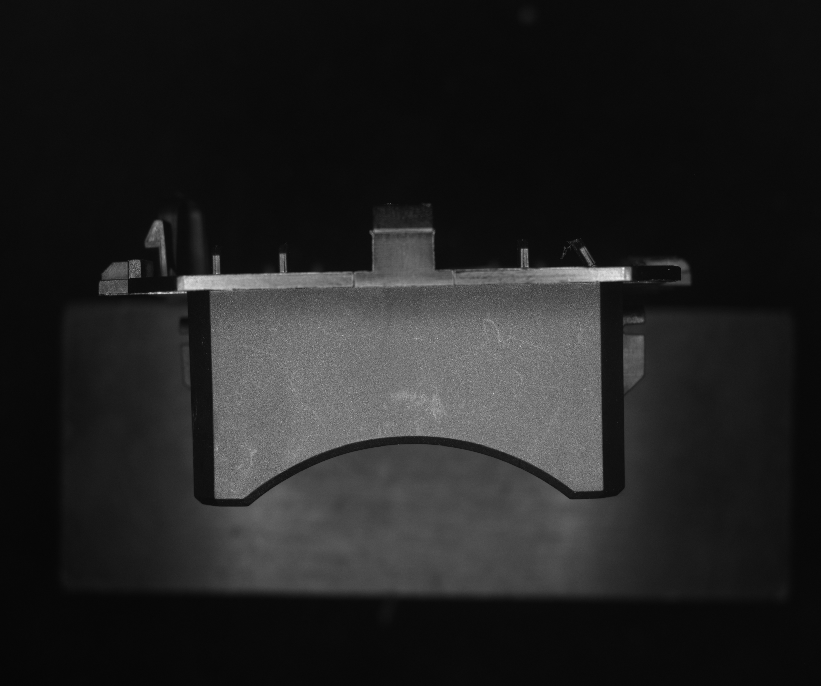
2、测试分析
测试项: | 断裂 | 检测方法： | AI
产品原图 |  | 局部放大图

Slide 7
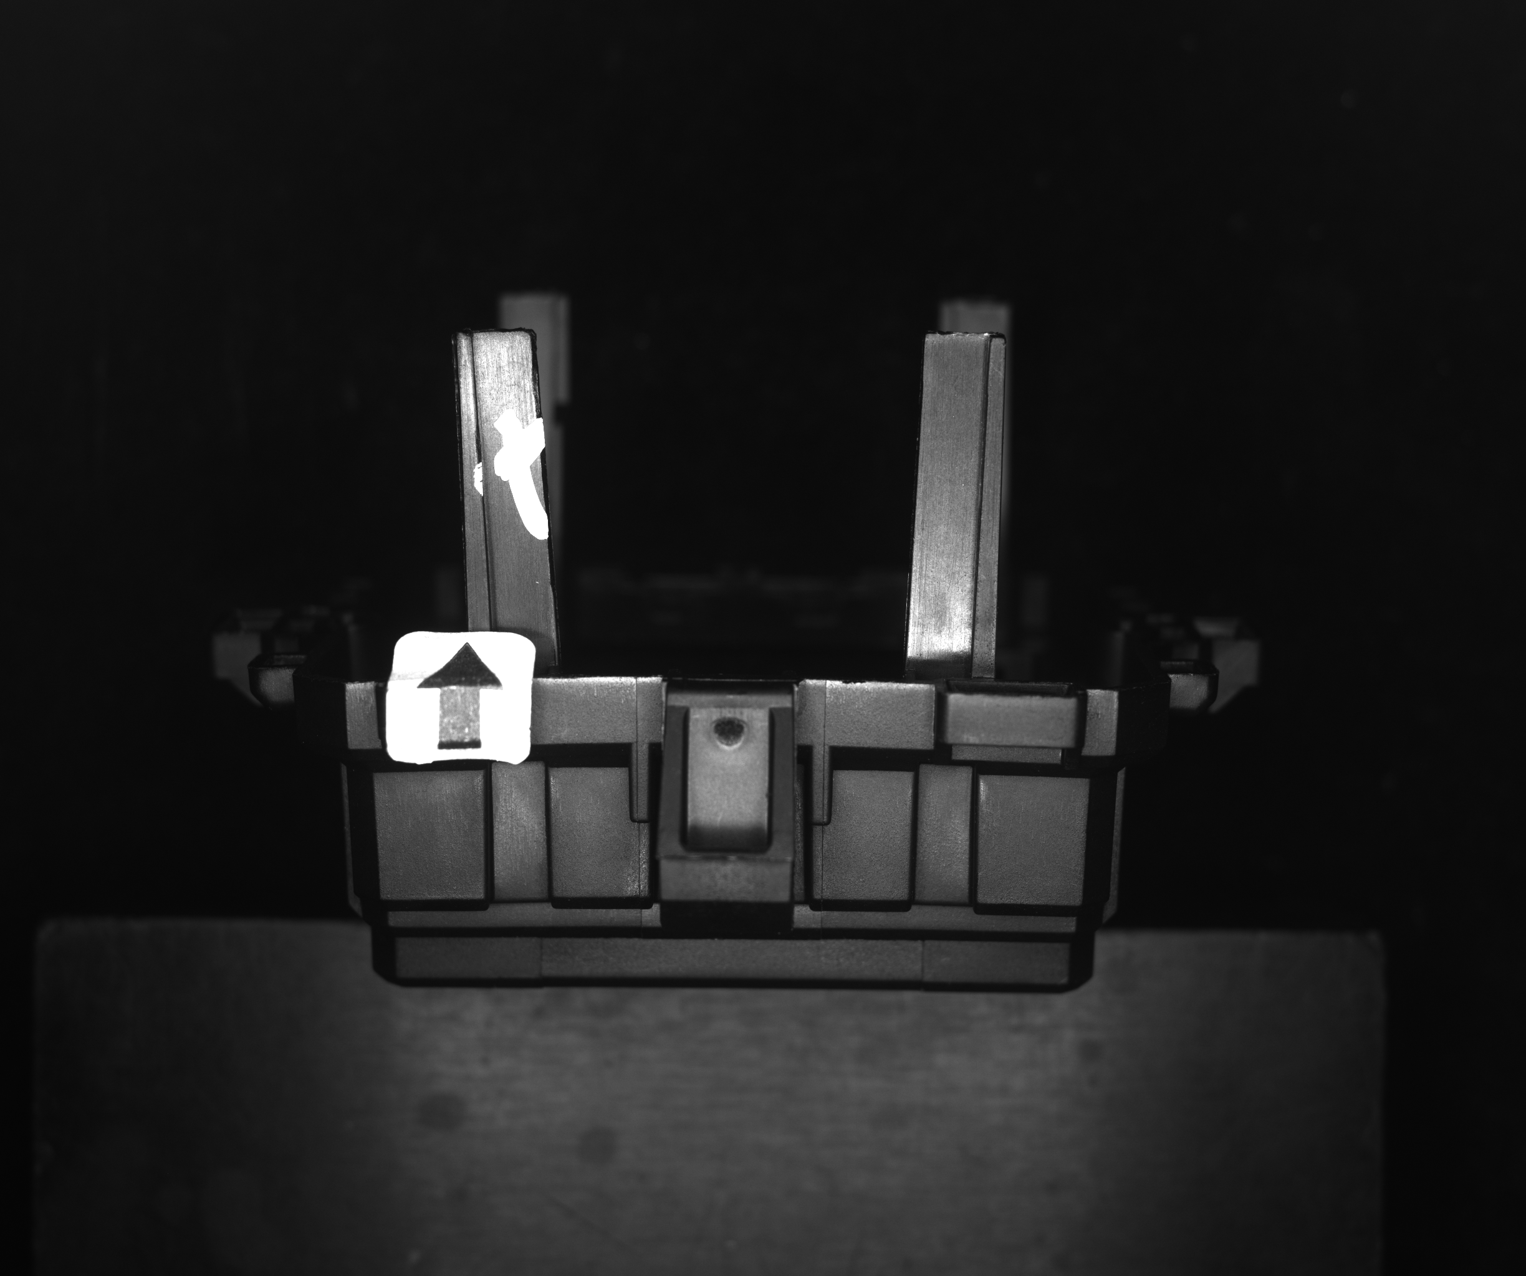
2、测试分析
测试项: | 变形 | 检测方法： | AI
产品原图 |  | 局部放大图

Slide 8
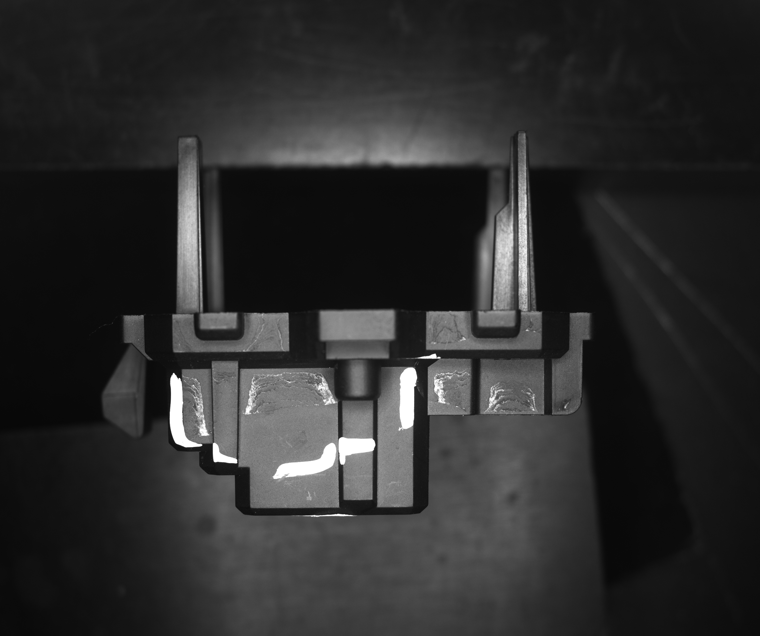
2、测试分析
测试项: | 水印 | 检测方法： | AI
产品原图 |  | 局部放大图

Slide 9
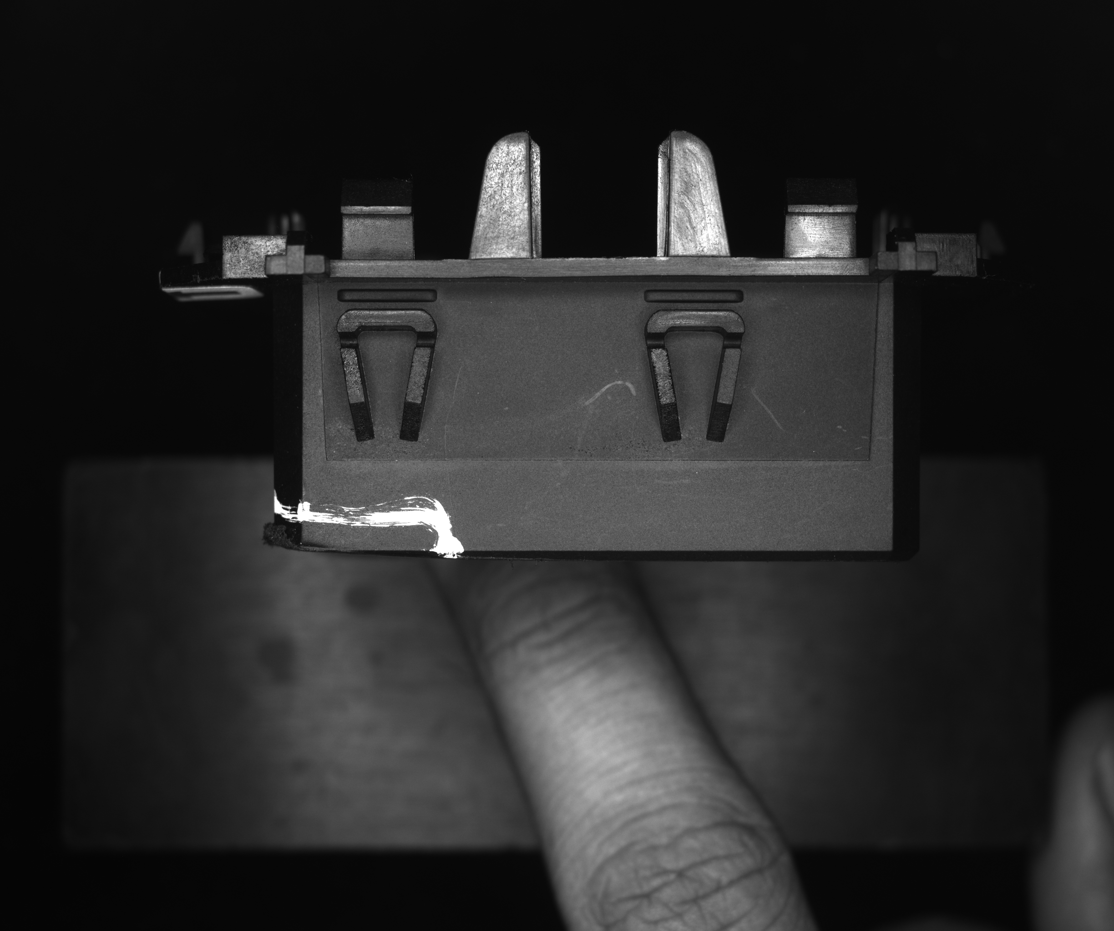
2、测试分析
测试项: | 压伤 | 检测方法： | AI
产品原图 |  | 局部放大图

Slide 10
视觉方案总结
序号 | 检测项名称 | 判定标准 | 可行性 | 说明
1 | 缺料 | 待沟通，进一步确认 | 可行
2 | 断裂 | 待沟通，进一步确认 | 可行
3 | 变形 | 待沟通，进一步确认 | 可行
4 | 水印 | 待沟通，进一步确认 | 可行
5 | 压伤 | 待沟通，进一步确认 | 可行
备注：测试风险评估，项目风险点说明 1.尽量保持产品来料一致性，产品来料保持平整摆放

Slide 11
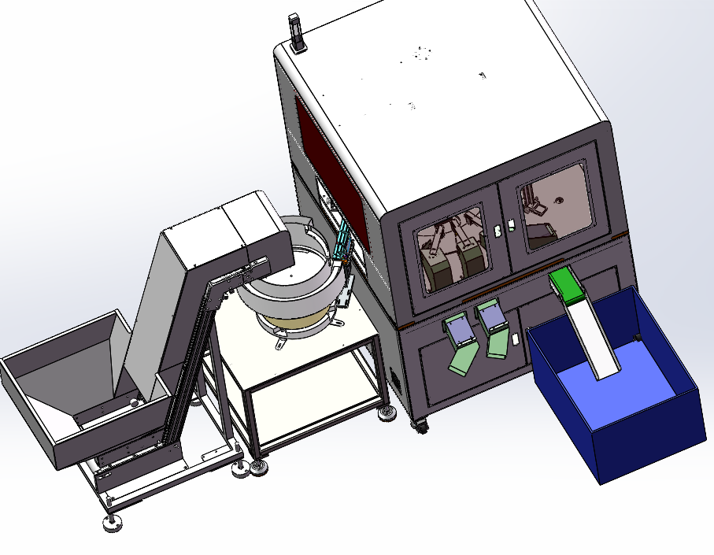
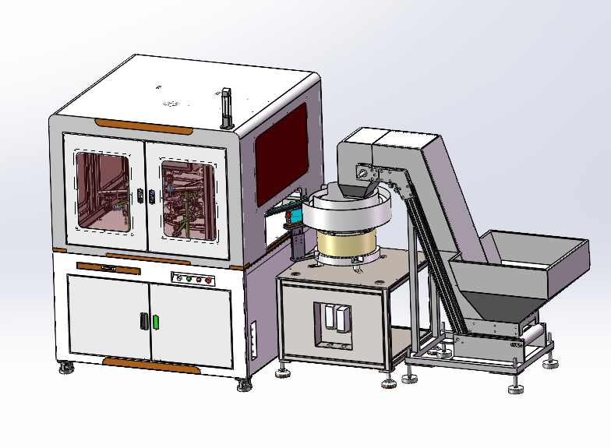
3.设备外观结构

Slide 12
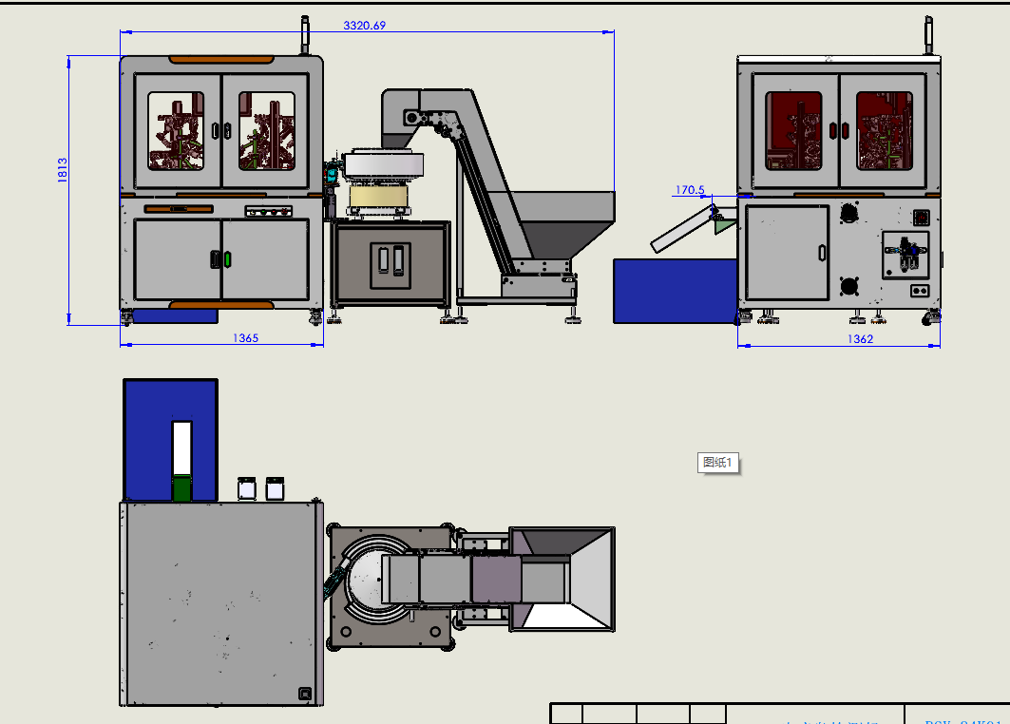
3.设备外观结构

Slide 13
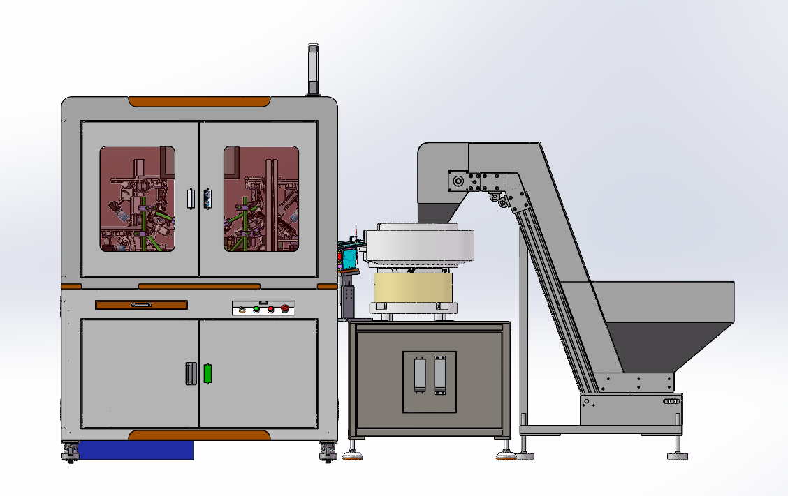
3.设备外观结构
光学检测机
振动盘
提升机料仓

Slide 14
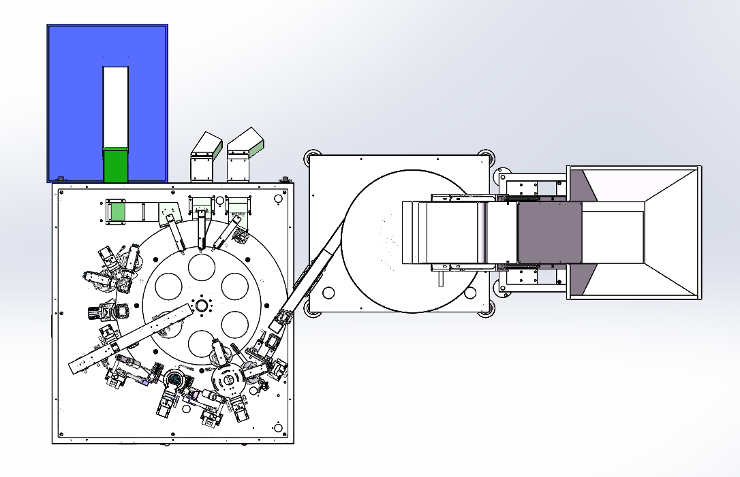
3.设备外观结构
NG口
漏检口
振动盘
OK皮带线
OK下料
CCD 7-8
CCD 2
CCD 3,4
CCD 9,10
CCD 5,6
CCD 1

Slide 15
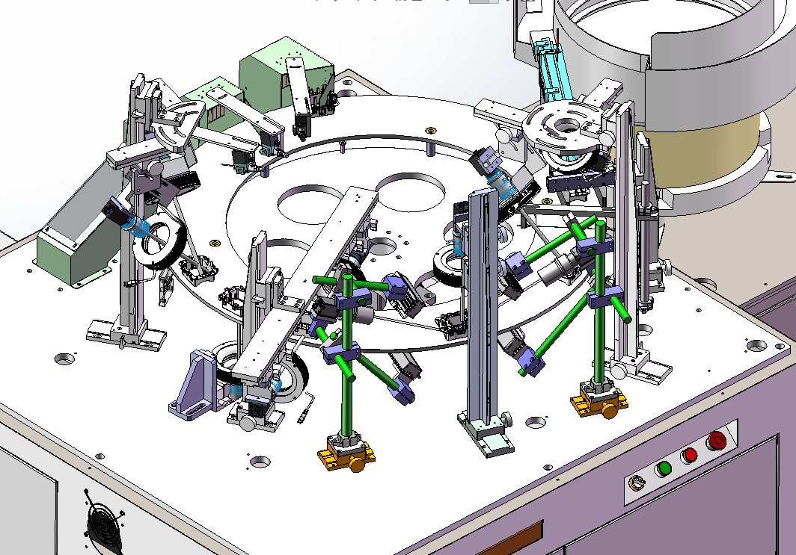
3.设备外观结构

Slide 16
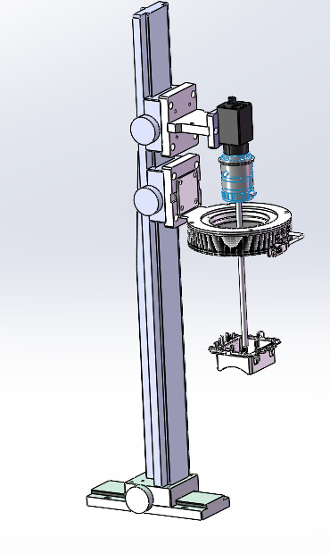
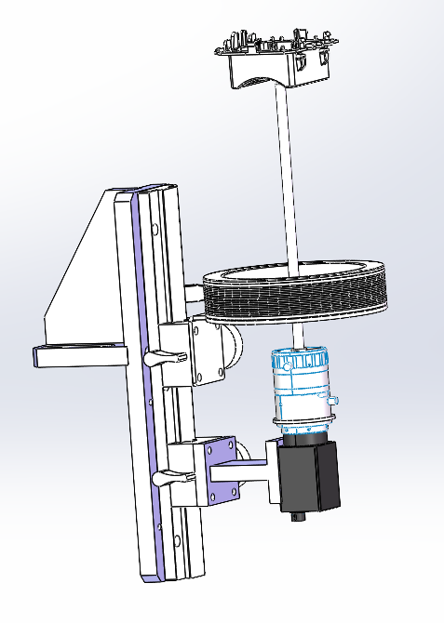
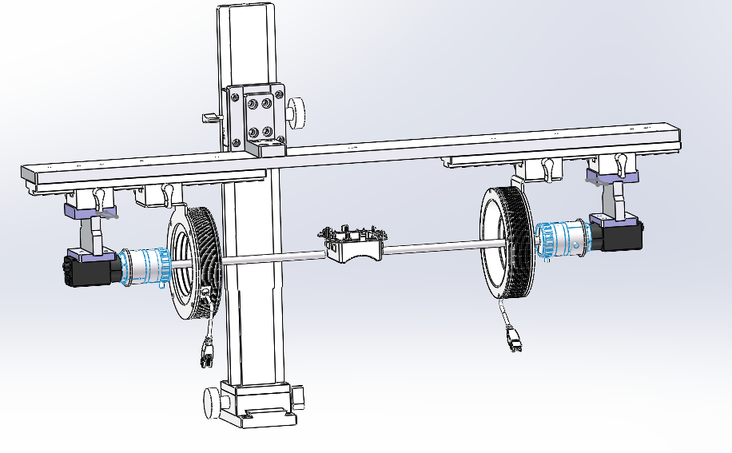
3.设备相机架设
CCD3,4
CCD1
CCD2

Slide 17
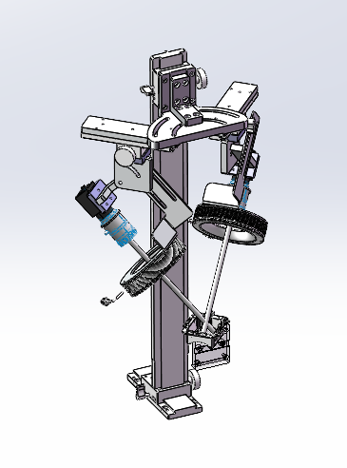
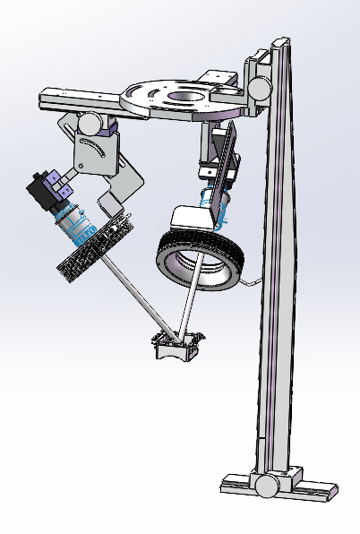
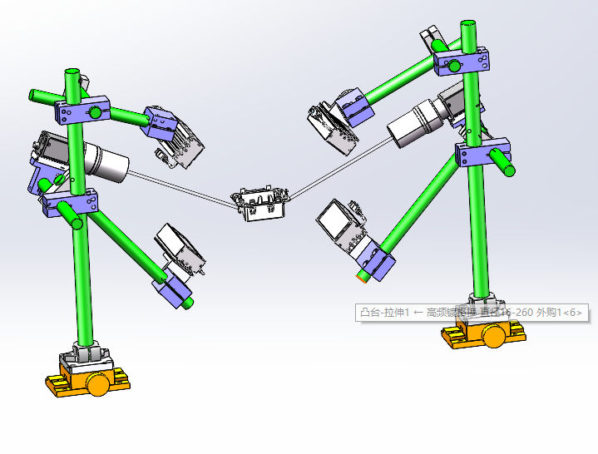
3.设备相机架设
CCD5,6
CCD7,8
CCD9,10

Slide 18


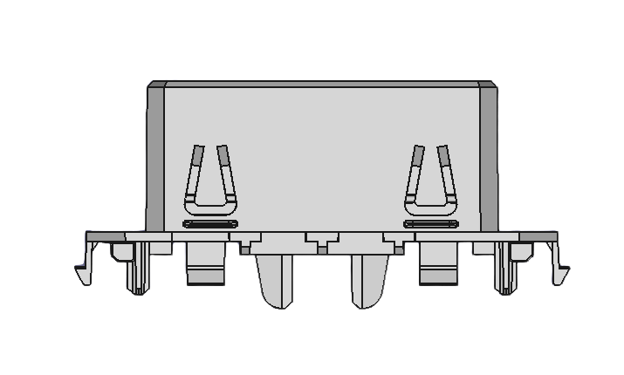
4、视觉架设
检测工位: | 工位一 | 镜头&相机&光源参数
检测项内容: | 产品
 |  | 镜头类型 | CST-YB1620-12M
 |  | 相机类型 | CST-CG050-23GMA
 |  | 光源1类型 | 环形光
 |  | 像元尺寸 | 3.45um*3.45um
 |  | 视野大小（X,Y） | 100*80
 |  | 分辨率 | 3072*2048
 |  | 相机状态参数 | 曝光时间:4000us
 |  | 光源状态参数 | 光源亮度255
 |  | 镜头状态参数 | 光圈4
镜头到产品170mm±20mm
镜头到光源120mm±10mm

Slide 19
4、视觉架设
检测工位: | 工位二 | 镜头&相机&光源参数
检测项内容: | 产品
 |  | 镜头类型 | CST-YB1620-12M
 |  | 相机类型 | CST-CG050-23GMA
 |  | 光源1类型 | 环形光
 |  | 像元尺寸 | 3.45um*3.45um
 |  | 视野大小（X,Y） | 100*80
 |  | 分辨率 | 3072*2048
 |  | 相机状态参数 | 曝光时间:4000us
 |  | 光源状态参数 | 光源亮度255
 |  | 镜头状态参数 | 光圈4
镜头到产品170mm±20mm
镜头到光源120mm±10mm

Slide 20
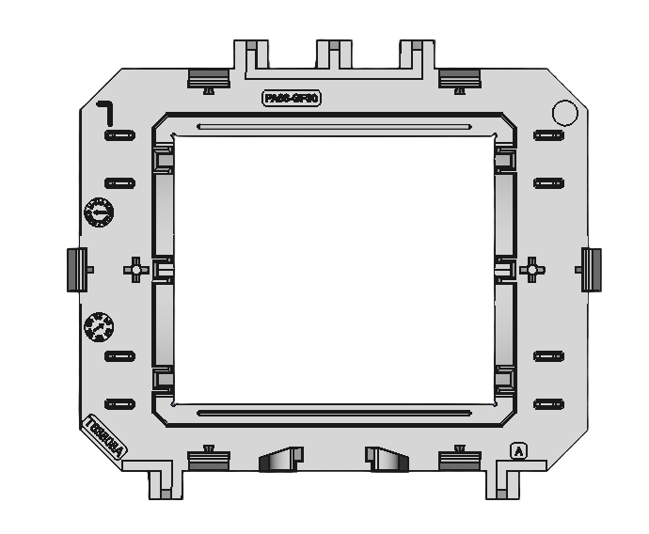

4、视觉架设
检测工位: | 工位三到四 | 镜头&相机&光源参数
检测项内容: | 产品
 |  | 镜头类型 | CST-YB1620-12M
 |  | 相机类型 | CST-CG050-23GMA
 |  | 光源1类型 | 环形光
 |  | 像元尺寸 | 3.45um*3.45um
 |  | 视野大小（X,Y） | 100*80
 |  | 分辨率 | 3072*2048
 |  | 相机状态参数 | 曝光时间:4000us
 |  | 光源状态参数 | 光源亮度255
 |  | 镜头状态参数 | 光圈4
镜头到产品170mm±20mm

Slide 21

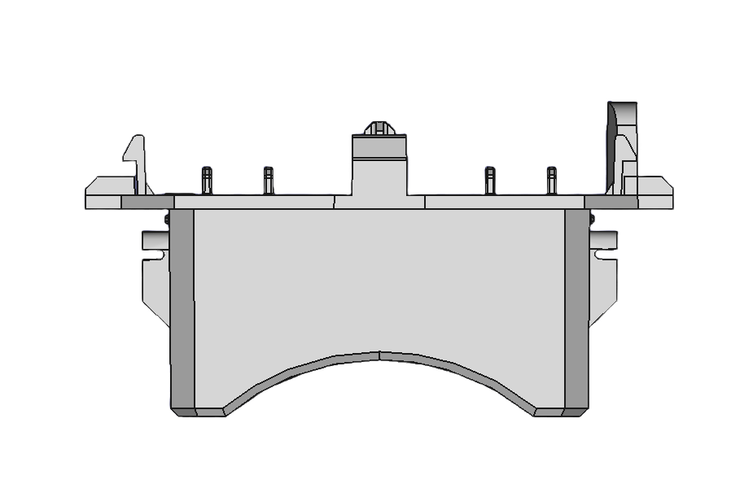

4、视觉架设
检测工位: | 工位五到六 | 镜头&相机&光源参数
检测项内容: | 产品
 |  | 镜头类型 | CST-YB1620-12M
 |  | 相机类型 | CST-CG050-23GMA
 |  | 光源1类型 | 条形光
 |  | 像元尺寸 | 3.45um*3.45um
 |  | 视野大小（X,Y） | 100*83.6
 |  | 分辨率 | 2448*2048
 |  | 相机状态参数 | 曝光时间:4000us
 |  | 光源状态参数 | 光源亮度255
 |  | 镜头状态参数 | 光圈4
镜头到产品170mm±20mm
相机水平角度为25°
光源距离可调

Slide 22
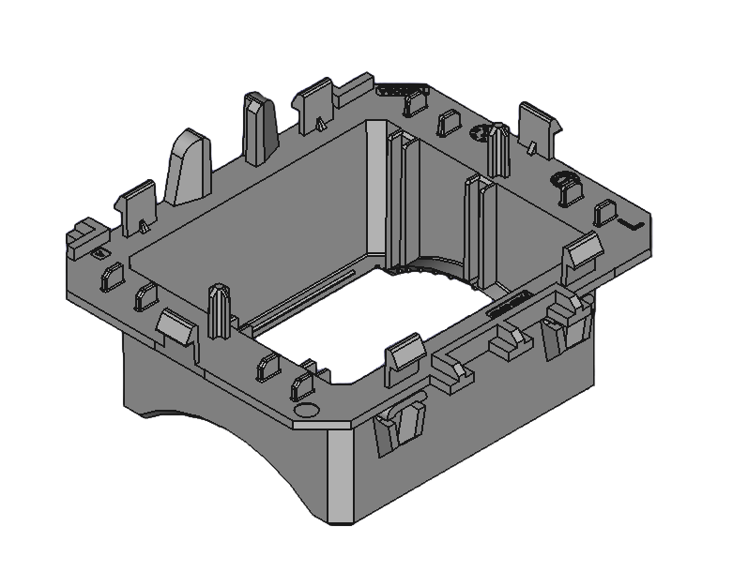
4、视觉架设
检测工位: | 工位七到八 | 镜头&相机&光源参数
检测项内容: | 产品
 |  | 镜头类型 | CST-YB1620-12M
 |  | 相机类型 | CST-CG050-23GMA
 |  | 光源1类型 | 环形光
 |  | 像元尺寸 | 3.45um*3.45um
 |  | 视野大小（X,Y） | 100*80
 |  | 分辨率 | 3072*2048
 |  | 相机状态参数 | 曝光时间:4000us
 |  | 光源状态参数 | 光源亮度255
 |  | 镜头状态参数 | 光圈4
镜头到产品210mm±20mm
光源到产品120mm±20mm
相机垂直角度为45°

Slide 23
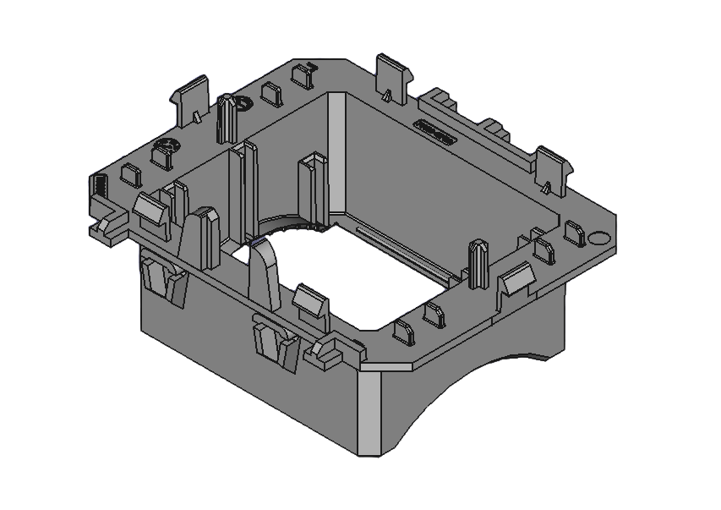
4、视觉架设
检测工位: | 工位九到十 | 镜头&相机&光源参数
检测项内容: | 产品
 |  | 镜头类型 | CST-YB1620-12M
 |  | 相机类型 | CST-CG050-23GMA
 |  | 光源1类型 | 环形光
 |  | 像元尺寸 | 3.45um*3.45um
 |  | 视野大小（X,Y） | 100*80
 |  | 分辨率 | 3072*2048
 |  | 相机状态参数 | 曝光时间:4000us
 |  | 光源状态参数 | 光源亮度255
 |  | 镜头状态参数 | 光圈4
镜头到产品210mm±20mm
光源到产品120mm±20mm
相机垂直角度为45°

Slide 24
5、视觉方案配置
序号 | 货物名称 | 型号 | 单位 | 数量 | 品牌 | 备注
1 | 主机 | AI | 台 | 1
2 | 显示器 | 15.6寸 | 台 | 1
3 | 镜头 | CST-YB1620-12M | pcs | 10
4 | 相机 | CST-CG050-23GMA | pcs | 10
5 | 光源1 | CST-HRS116-W | pcs | 6
6 | 光源2 | CST-2BS10238-W | pcs | 4
7 | 光源控制器 | BSY-SPS24120B-8TD | pcs | 2

Slide 25
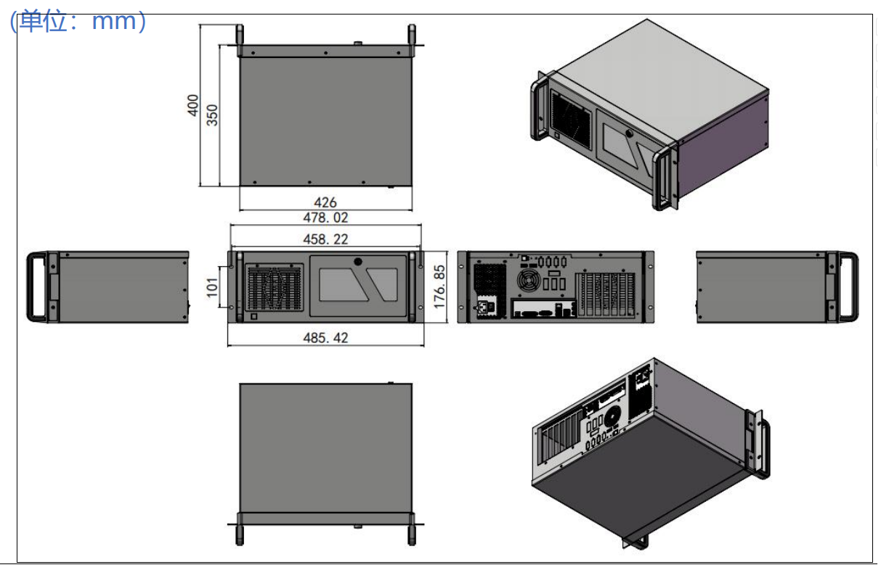
6、视觉硬件图纸•主机

Slide 26
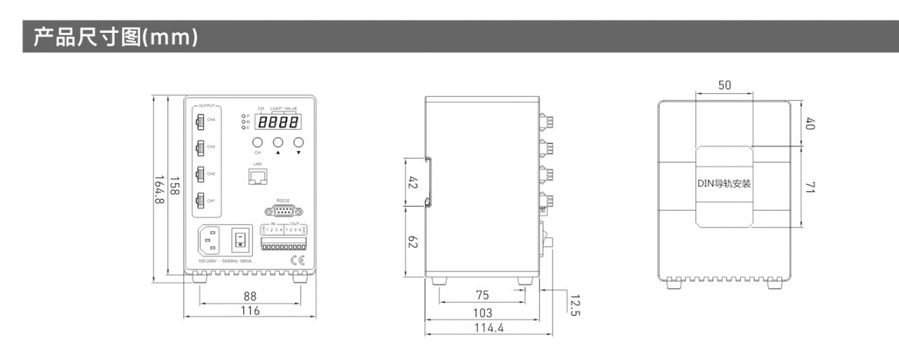
6、视觉硬件图纸•光源控制器

Slide 27

谢谢观看
厦门博视源机器视觉技术有限公司.
地址 : 福建省厦门市集美区杏林瑶山路13-17号.
电话 : 0592-6077810 / 15392038593.
邮箱 : tulinxiu@xmbsy.net.
邮编 : 361021.
官网 : http://www.xmbsy.net.
源于视觉,不止视觉
源至精密,追求卓越

